Slide 1
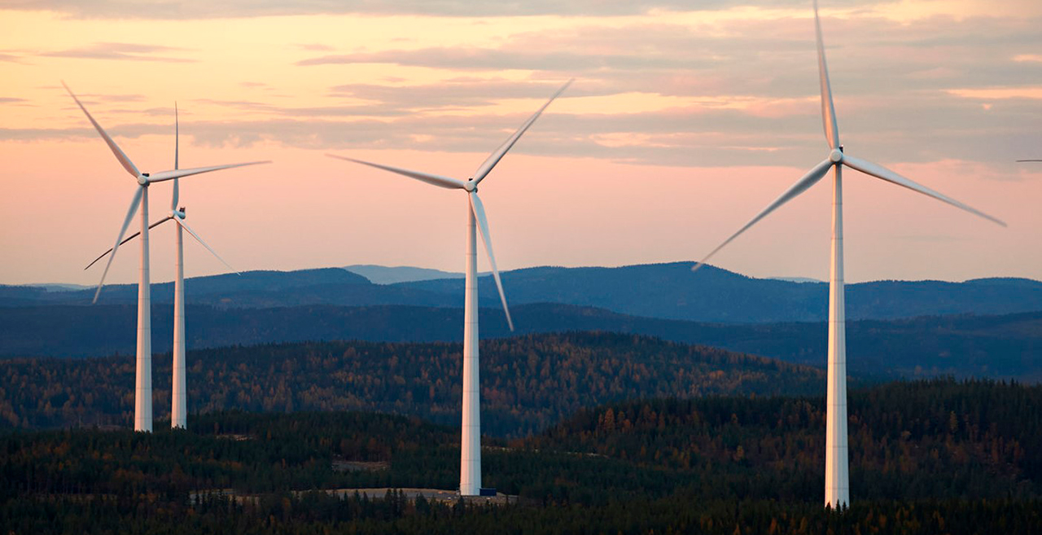
Новый взгляд на Текнос

Slide 2
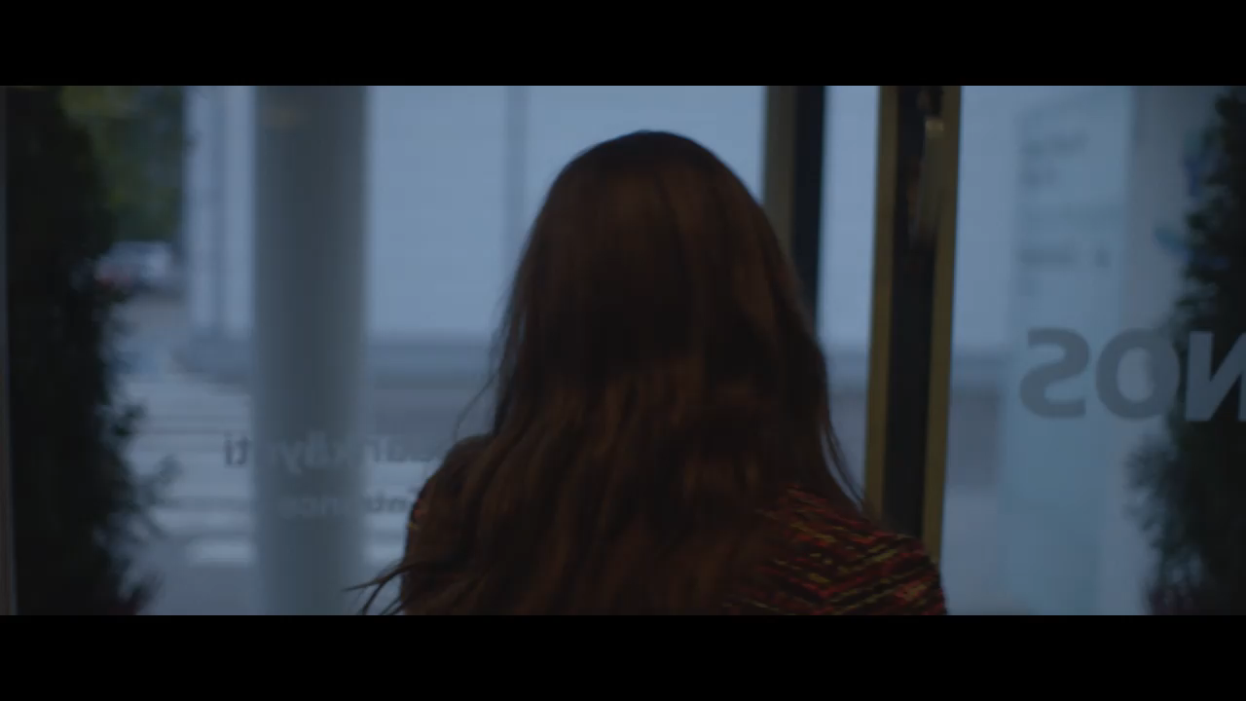

Slide 3
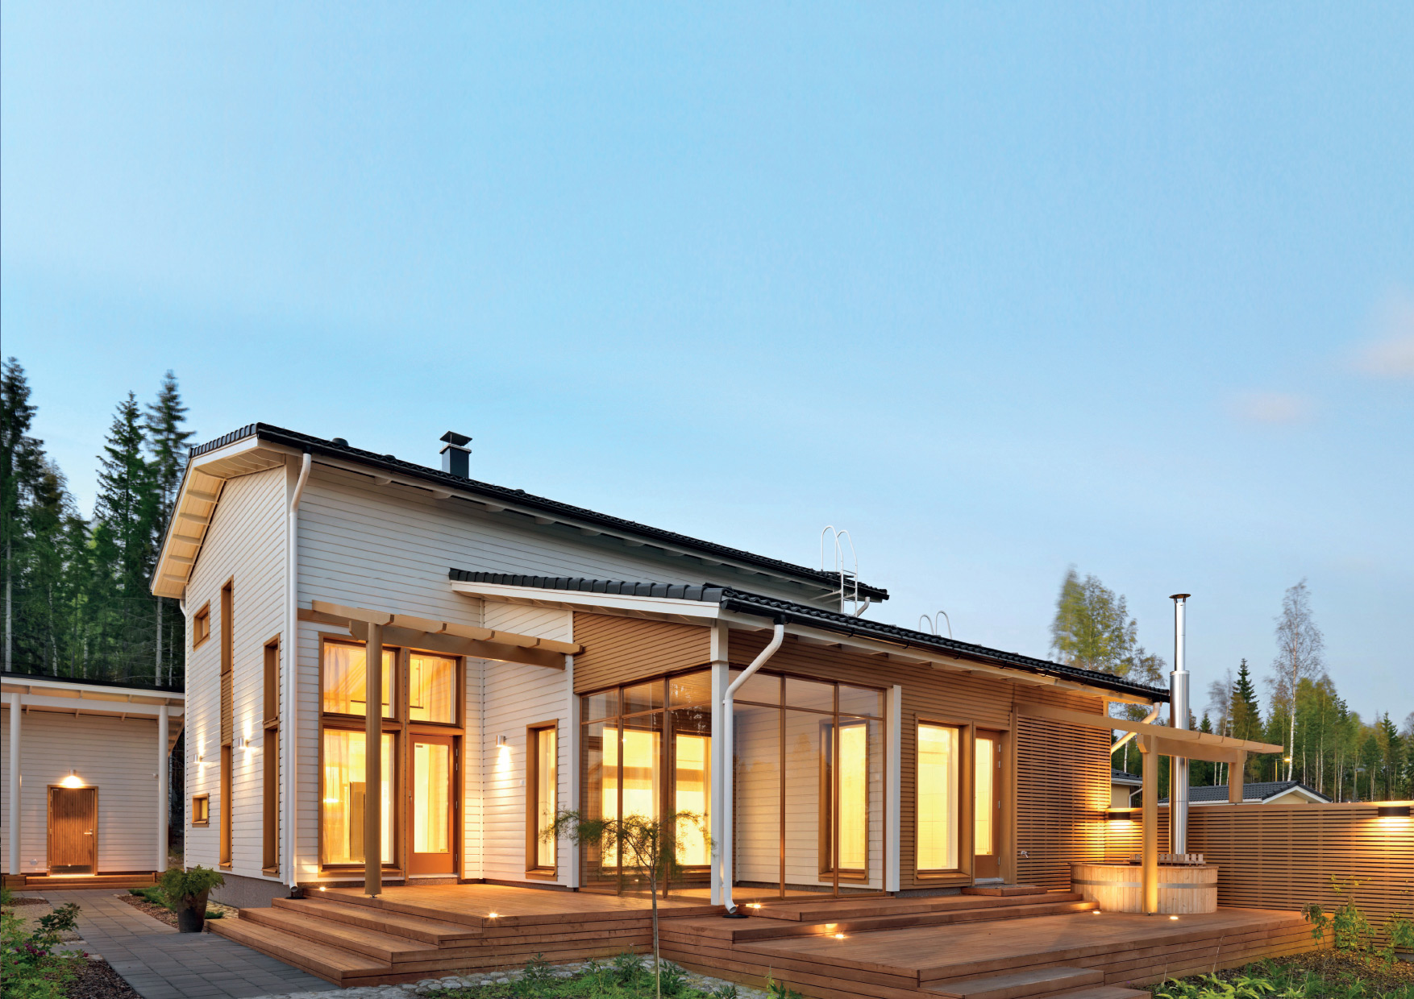

Недостаточно только получить знания; надо найти им приложение.
И. Гёте
Краски с любовью

Slide 4
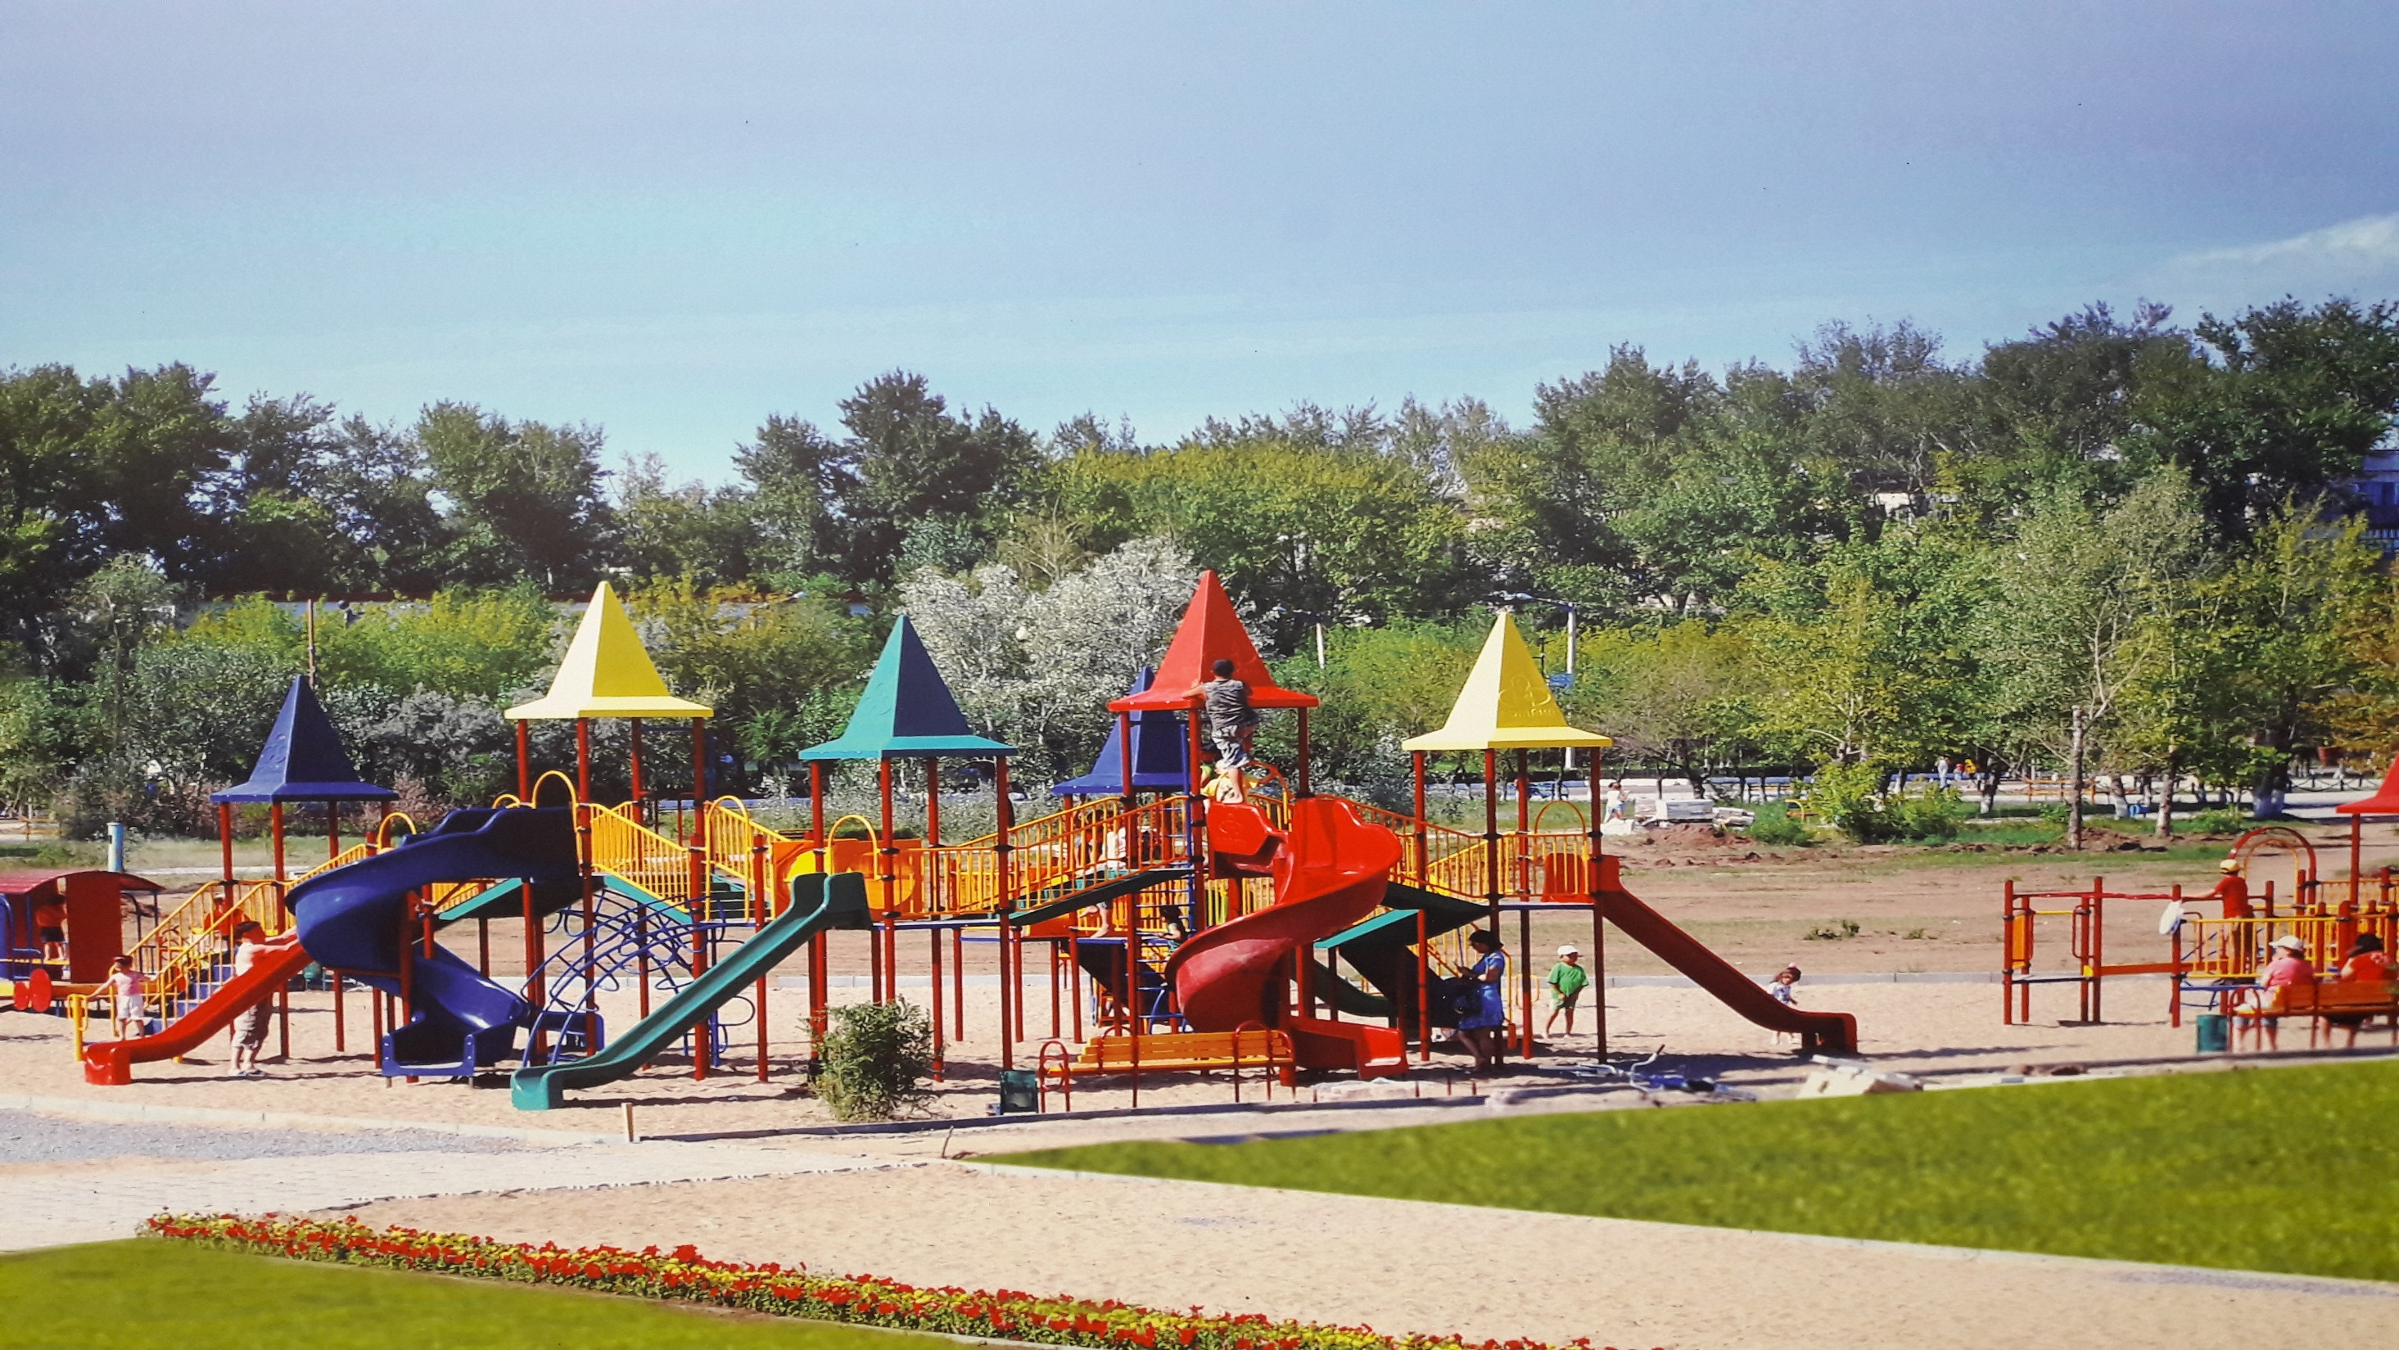
Краски для семьи
Романа, детский игровой комплекс

Slide 5
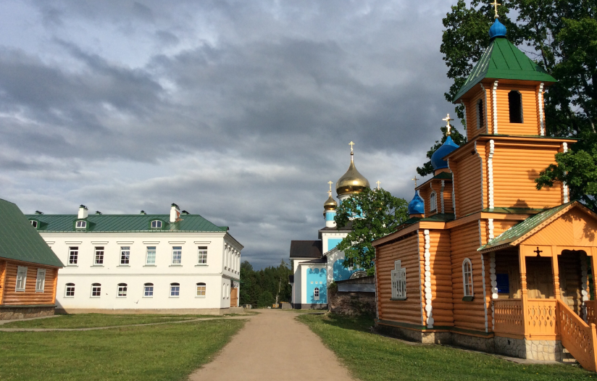
Краски для души
«Никандрова пустынь», Псковская обл.

Slide 6
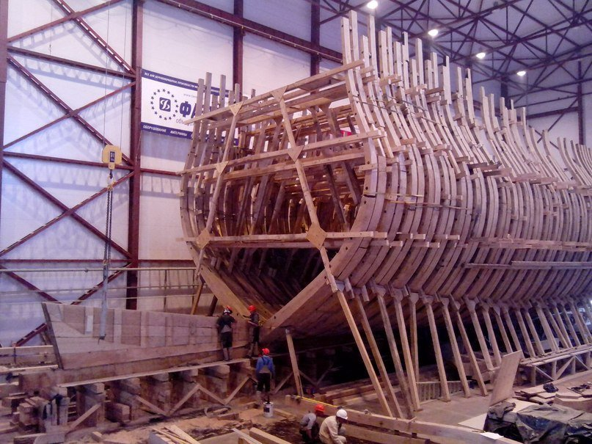
Краски для друзей

Slide 7
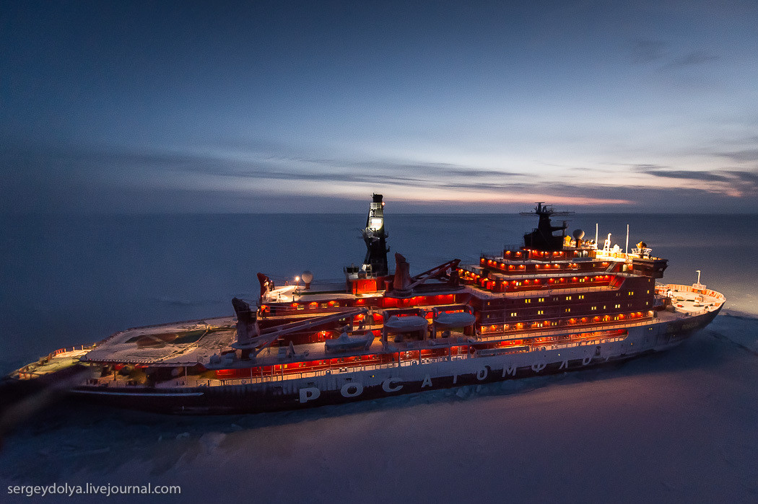
Краски для работы

Slide 9
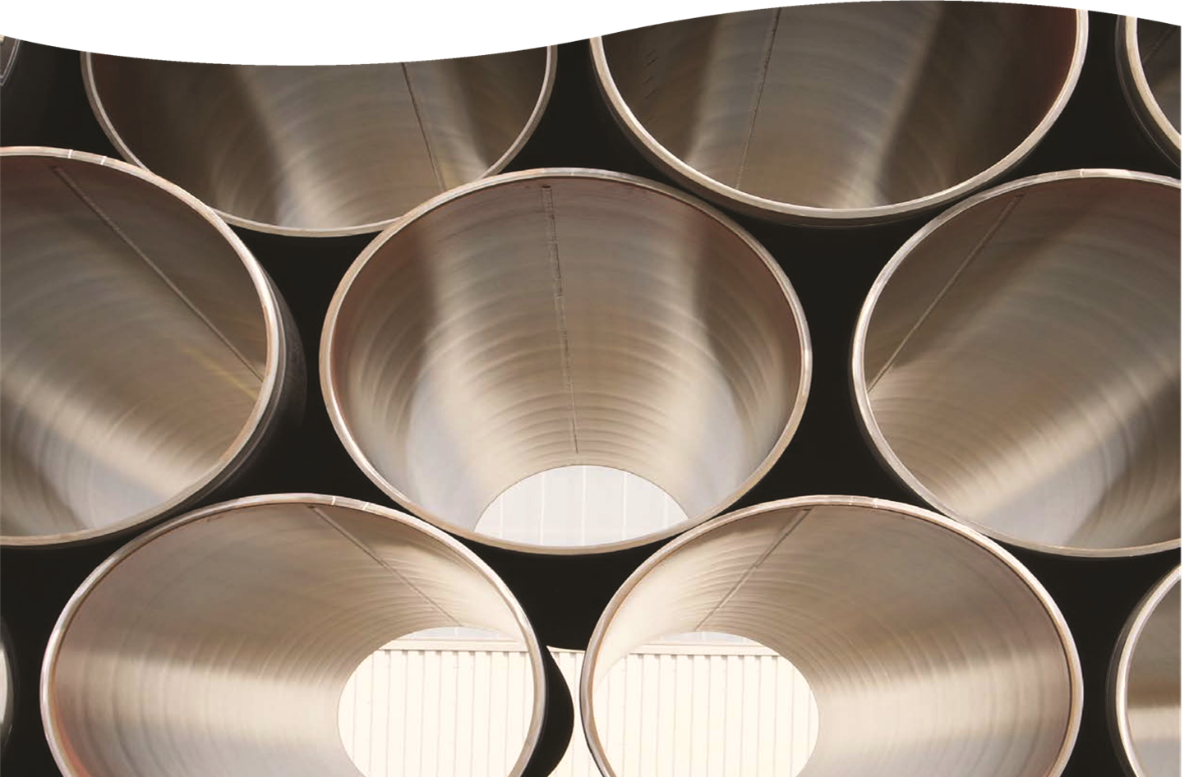









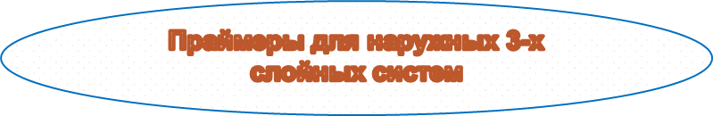
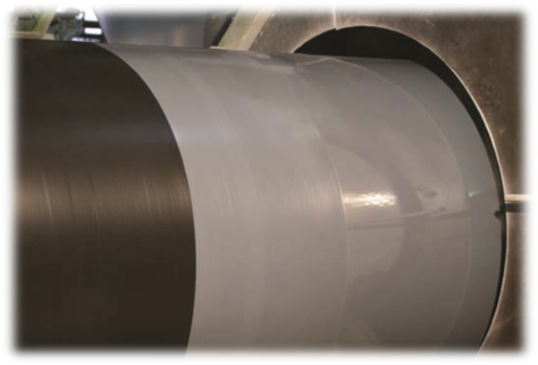







Покрытия трубопроводов

Slide 10
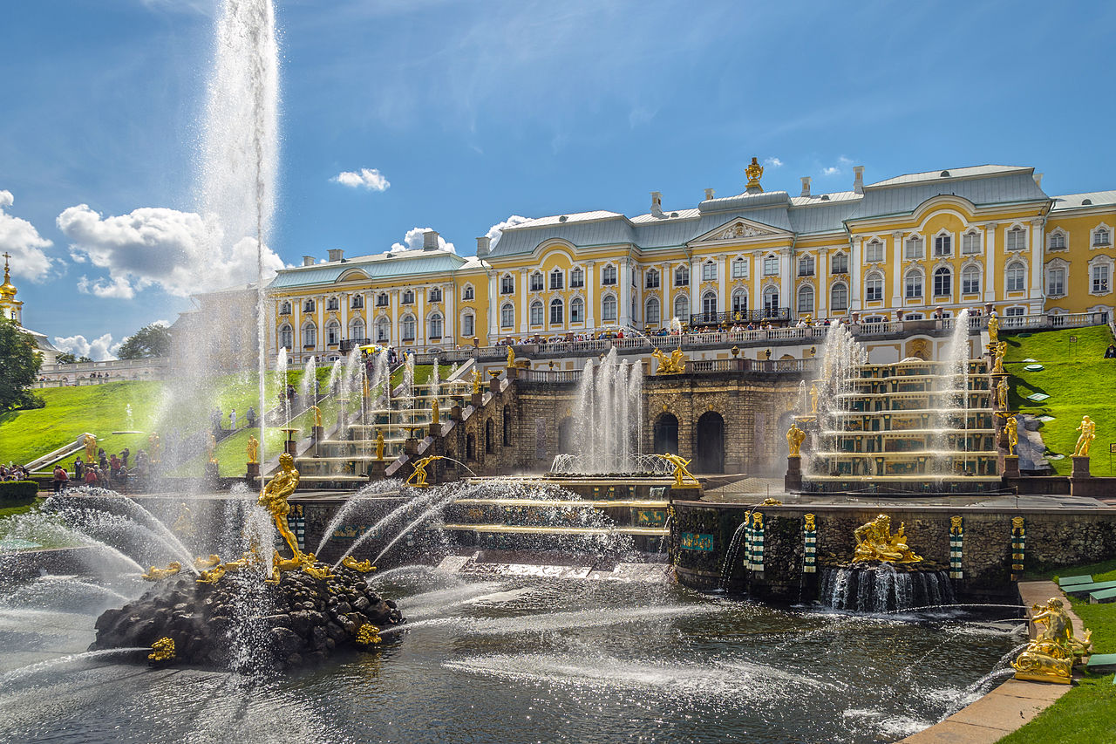
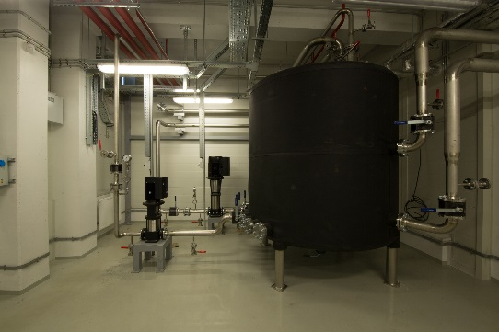
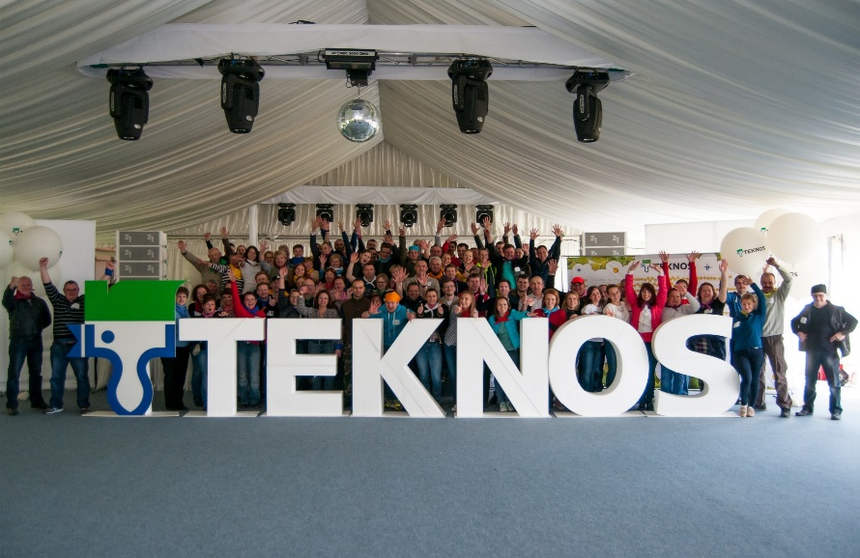
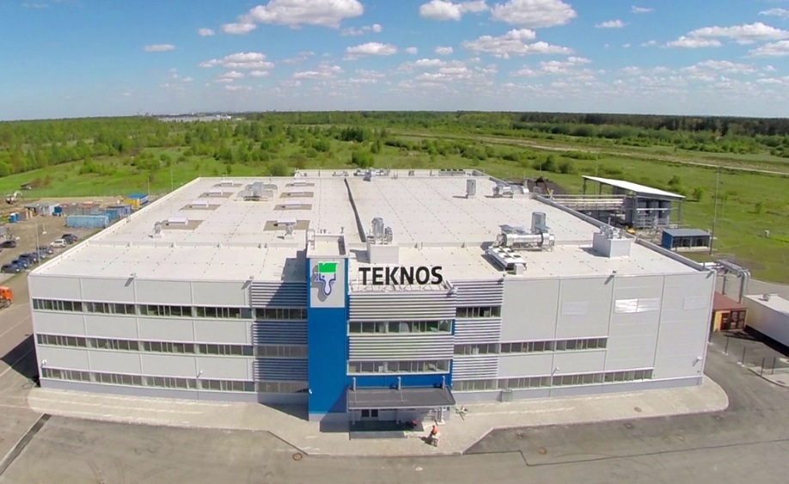
Завод ТЕКНОС в Санкт-Петербурге
«Хорошо летать могут только красивые самолеты»
Туполев А.Н.

Slide 11
